Slide 1
Testing the Bell inequality for Higgs boson decay with supervised learning
Axel Pantzare
2023-06-02

Slide 2
Background
1964 Prediction - A way to solve why some bosons had mass and not others
2012 Discovery
Entanglement, Bell inequality

Slide 3
Goals
Filter out a part of the data with high Higgs concentration
Use the Bell inequality to investigate if it decays quantum mechanically or classically

Slide 4
Limitations
Available data: ATLAS Open Data set which is only a fraction of all the data produced.

Slide 5
Outline
Theory
Particle physics and the standard model
Experiment and detctor
Decay and Bells inequality
Method
Data and simulation
Preprocessing
MVA classifier
Results
MVA classification effectiveness
Predictions from simulation
CGLMP value
Discussion
Interpretation
Possible improvements

Slide 6
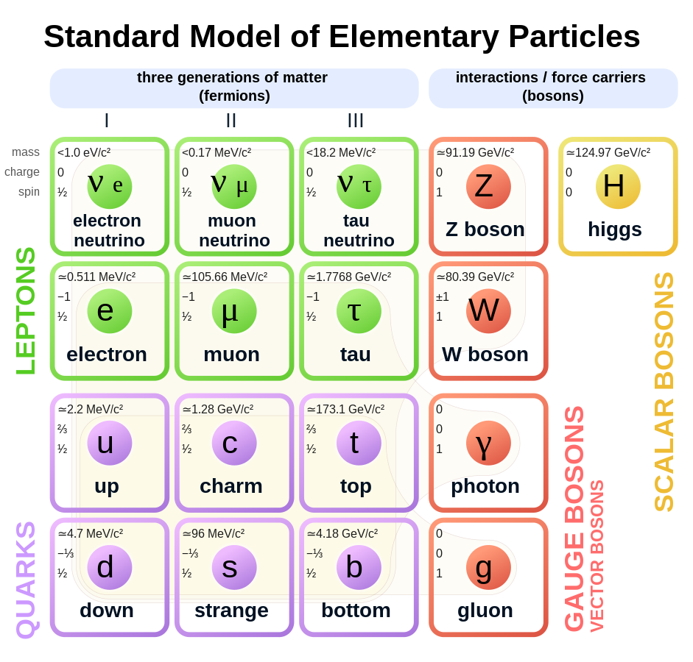
Theory - Particle physics and the standard model
Particle physics - The study of particles and their interactions
Standard model - Self coherent mathematical description of all particles and forces (except gravity)
Notes:
Note spins of H and W, green are leptons

Slide 7
Theory - Particle physics and the standard model cont.
QFT and gauge invariance
Higgs Field
Higgs Boson
Notes:
Electromagnetic - Photon
Weak - W, Z
Strong - gluon

Slide 8
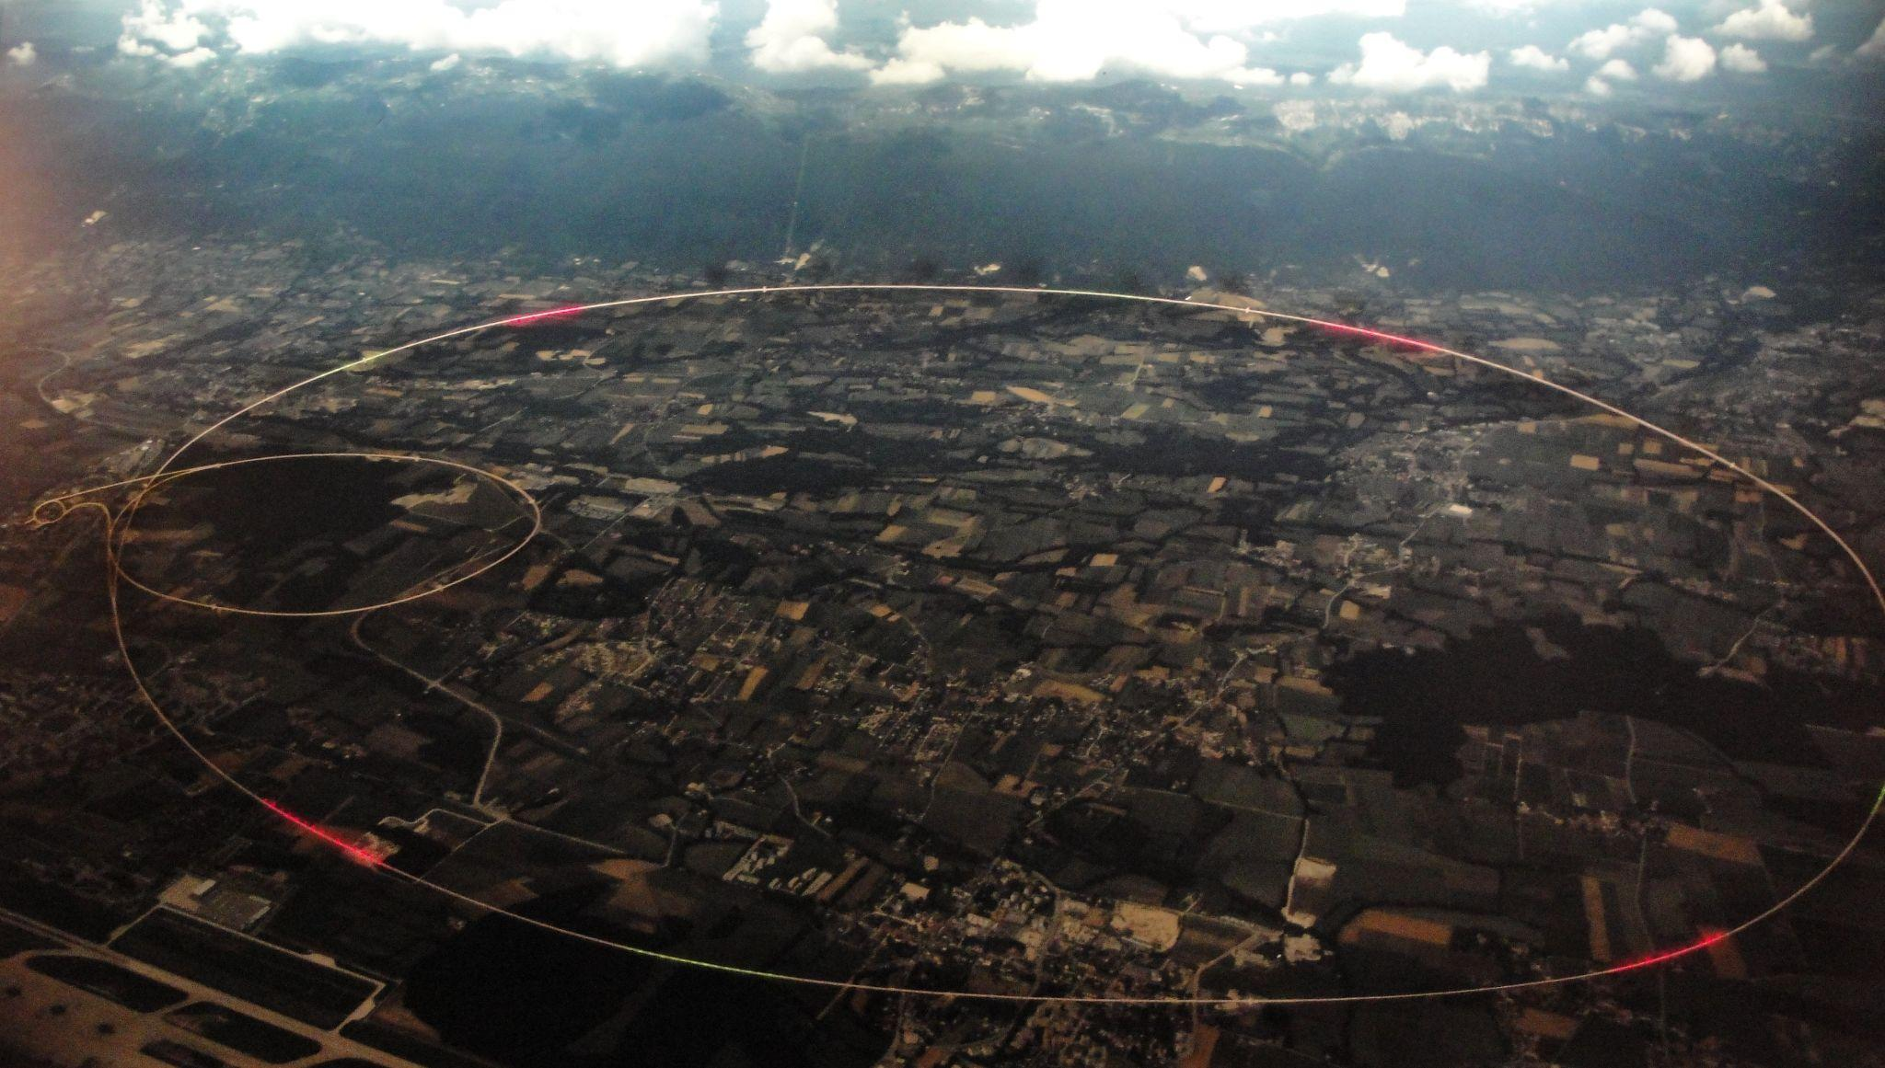
Theory - Experiment
LHC, CERN
On the border between France and Switzerland.
Proton collider, CM energy 13 TeV
Notes:
27 Km, supercooled

Slide 9
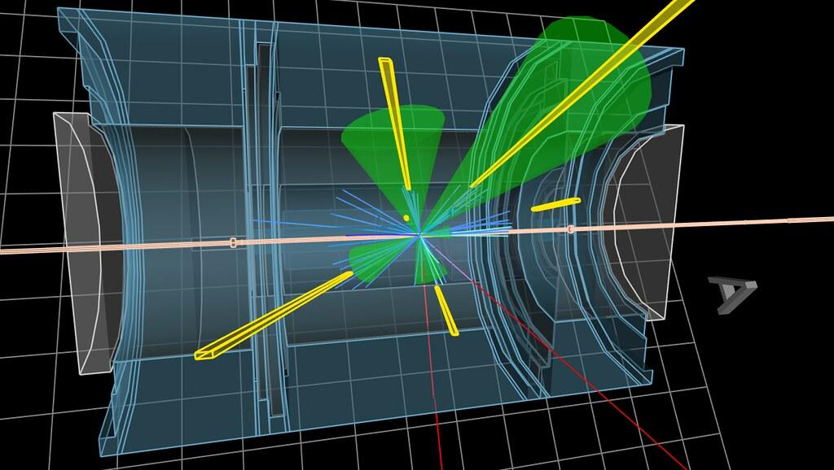
Theory - ATLAS detector
Magnetic fields and calorimeters
Directions, energies etc
Notes:
Koordinatsystem, symmetri

Slide 10
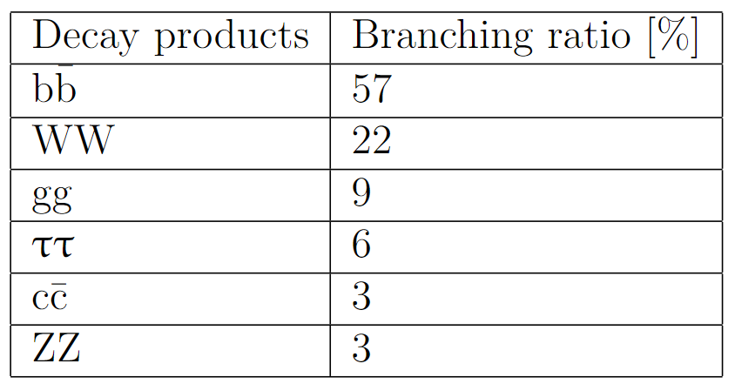
Theory - Decay
WW and ZZ is about 50 heavier than other options, stronger coupling to the Higgs field
WW decay mode was chosen because of the relatively high branching ratio

Slide 11




Theory - Decay
Jets
Lab frame
Off shell
W decay
938
p
p
938
Jets
H
Jets
125000
80000
W^{土}
80000
e^{土}
105
0.5
<0.001
<0.17

Slide 12
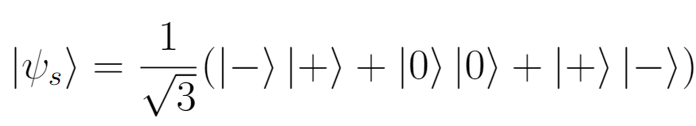
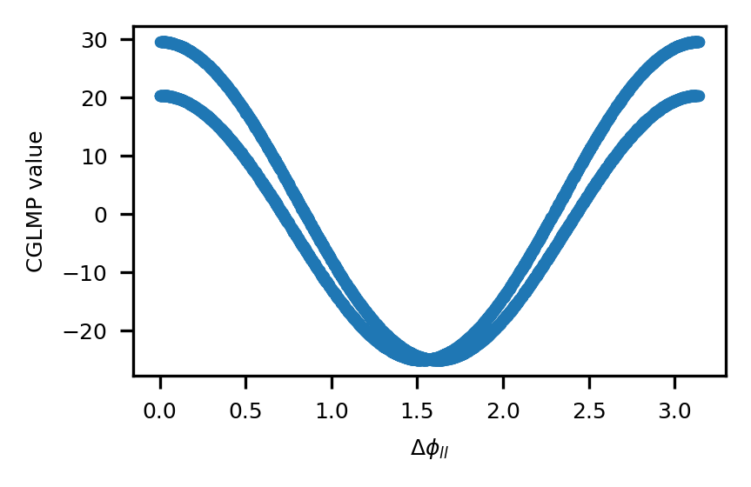
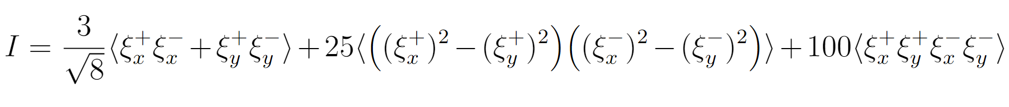
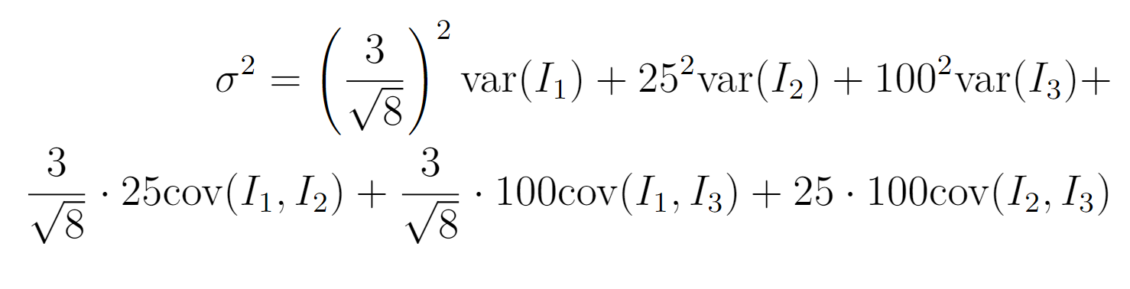
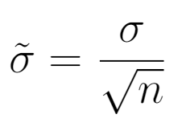
Theory - Bell inequality
Form 3 level system with the spin of the bosons, should be correlations of the angles of the leptons
Notes:
Collins-Gisin-Linden-MassarPopescu
CGLMP inequality, classical limit 2
Why x and y but not z

Slide 13
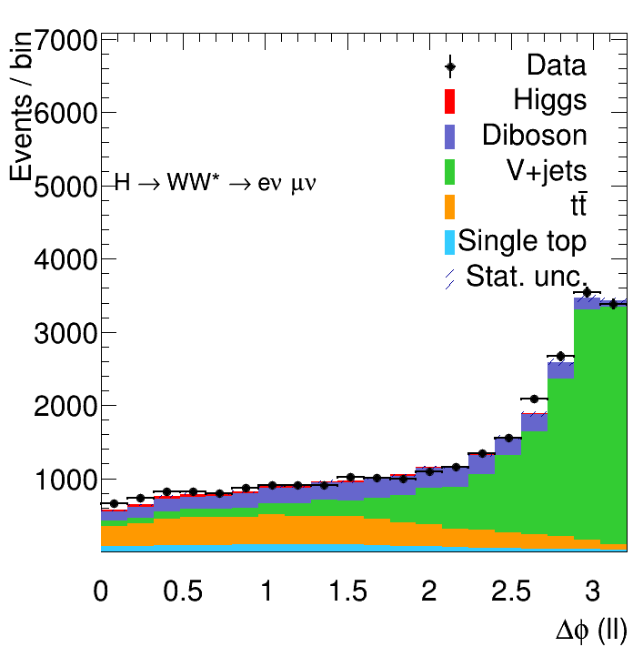
Method - Detector data and simulation
Detector data is taken from the ATLAS Open Data set
21000 Events in total, around 425 Higgs
49 different variables describe each event

Slide 14
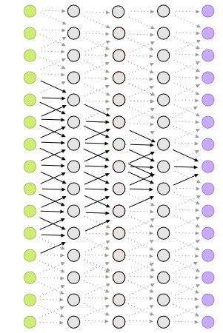
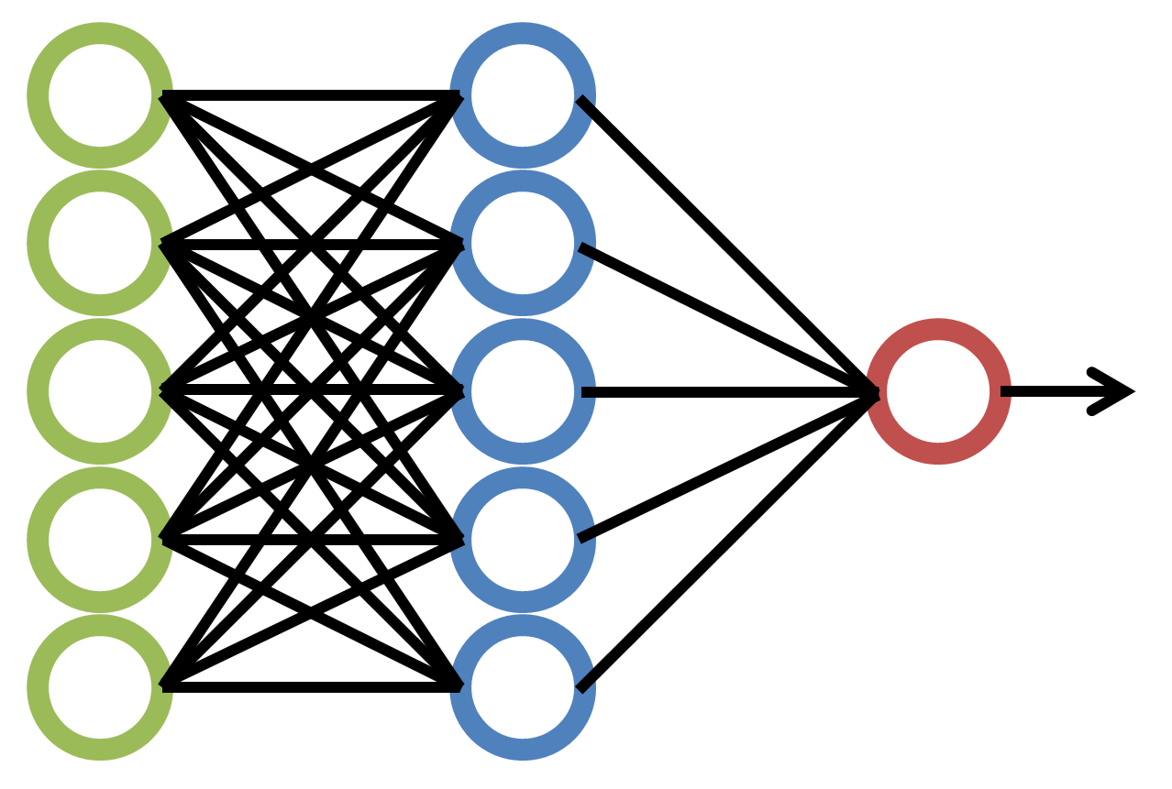
Method - MVA classifier
Two different networks, Deep (left) and convolutional (right)

Slide 15
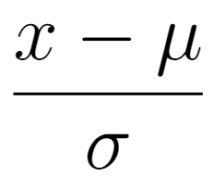
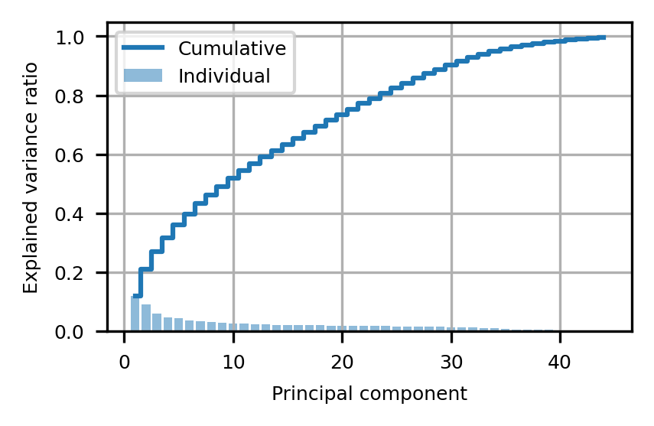
Method - Preprocessing
Cuts to reject most of the background
Setting the mean to 0 and variance to 1
PCA for DNN
Organizing the 1D convolutional network data into 5 channels with 10 features each
Notes:
Rotations to the coordinate system added

Slide 16
Method - MVA classifier
Trial and error
Increase complexity until perfect overfit, add dropout until training and validation is similar
Adam optimizer, Activation, Learning rate
Trained on the simulated data from ATLAS Open Data and my own simulated using pythia to balance the set
DNN
8 layers, 1000 neurons
0.01 dropout
1D convolutional
256+128 neurons convolutional network with kernel 3
128 neurons 1 dense layer
0.2 Dropout
Notes:
ReLu activation in hidden and Sigmoid in output
learning rate = 0.00005

Slide 17
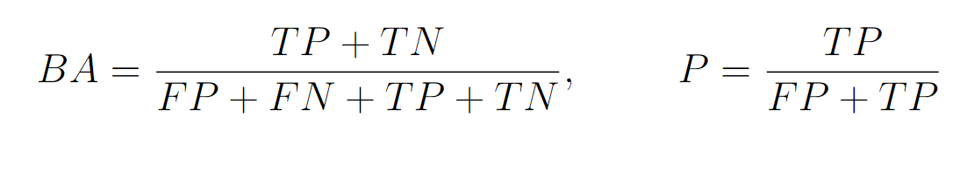
Method - MVA Classifier
Precision vs Accuracy

Slide 18
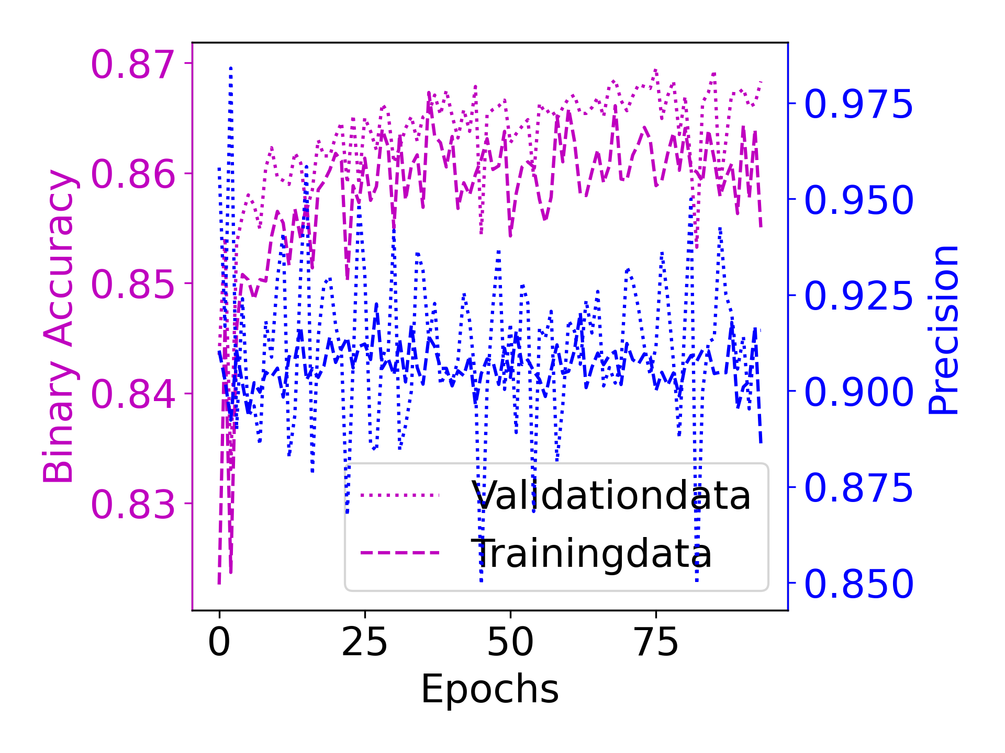
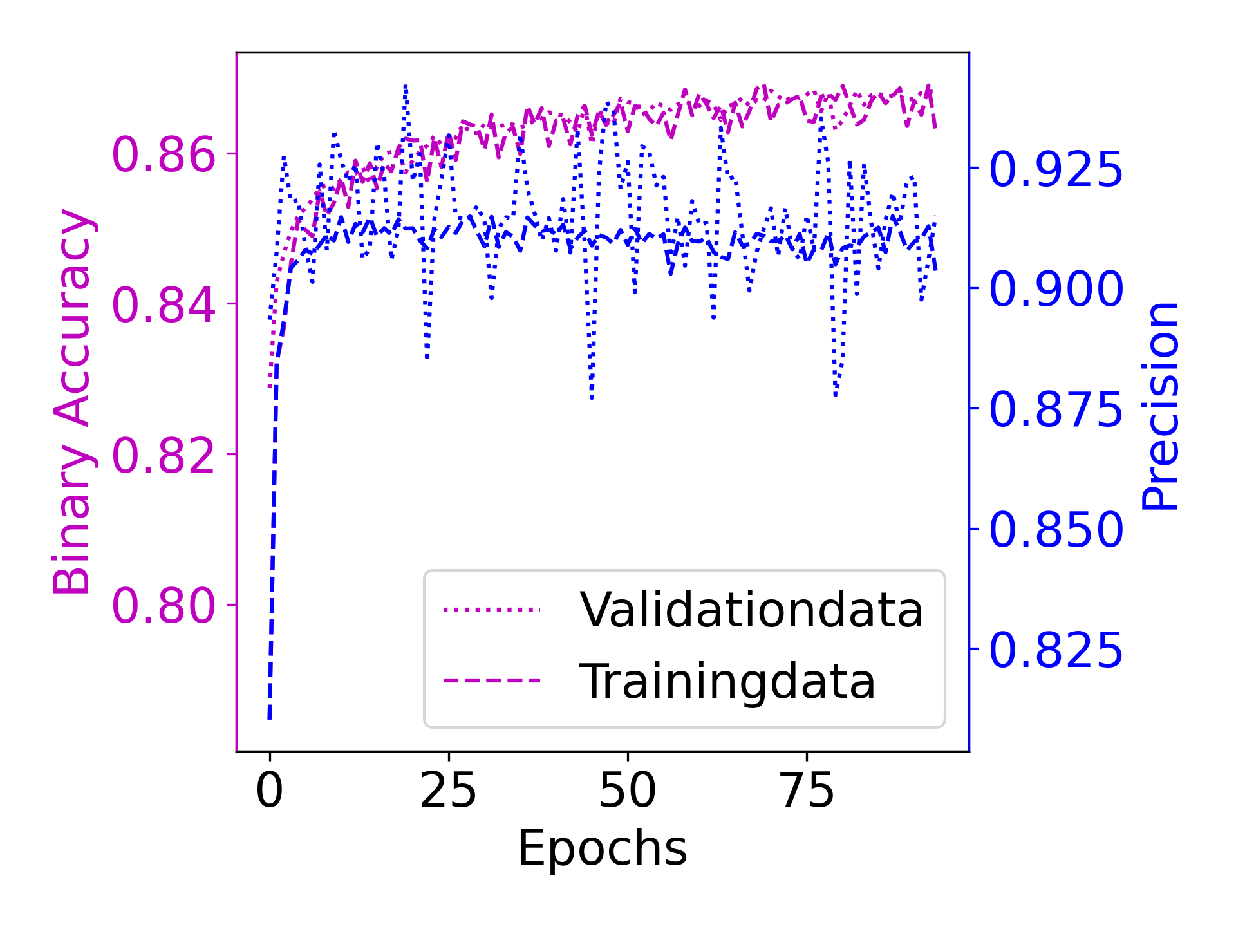
Method - MVA Classifier
Validation score fluctuating more than training score

Slide 19
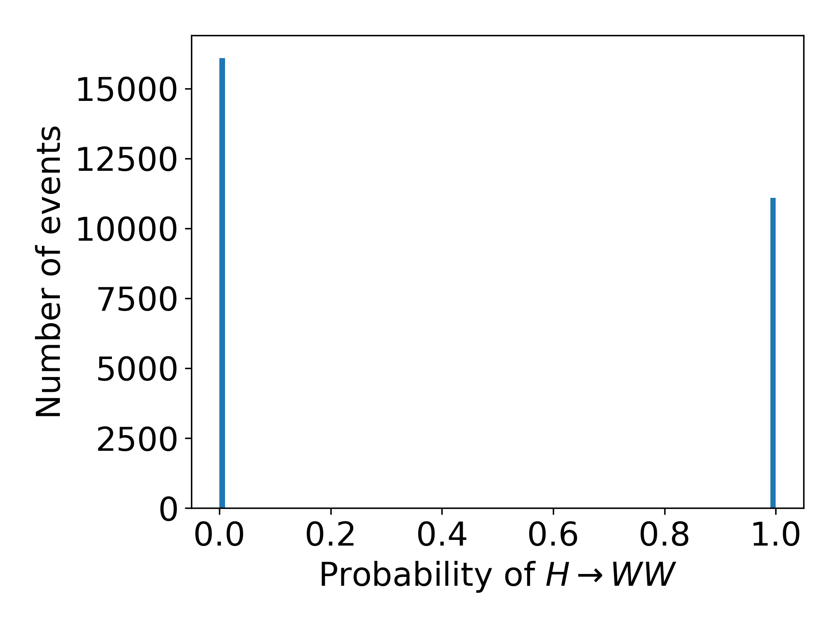
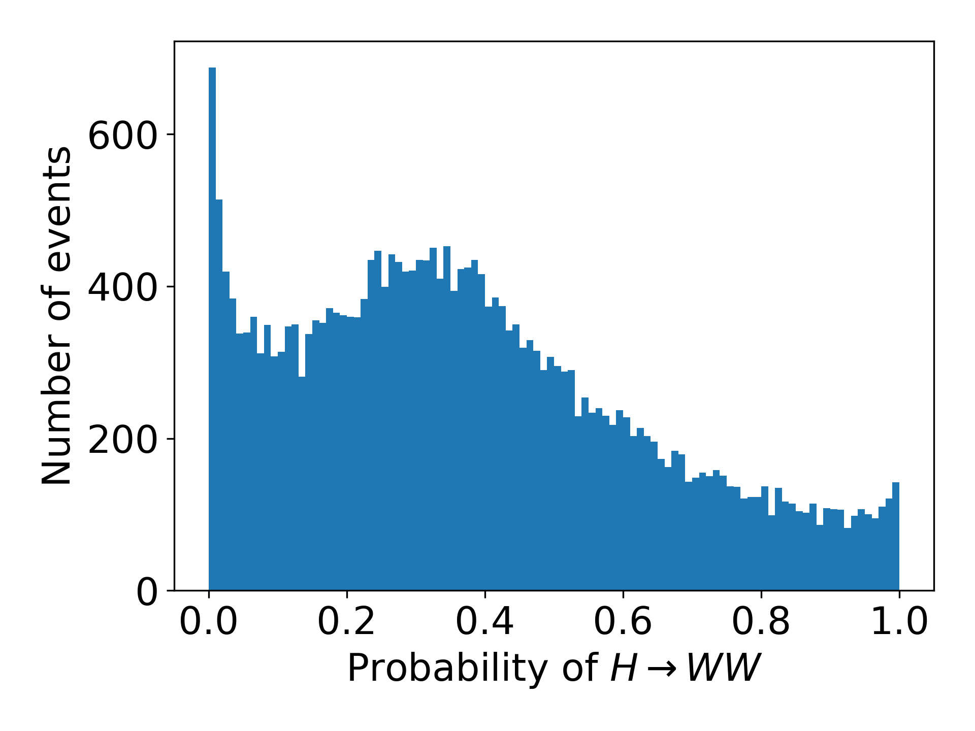
Method - Output from networks
DNN 1D convolutional
Notes:
Both are spectrums, the DNN just fall into two bins

Slide 20
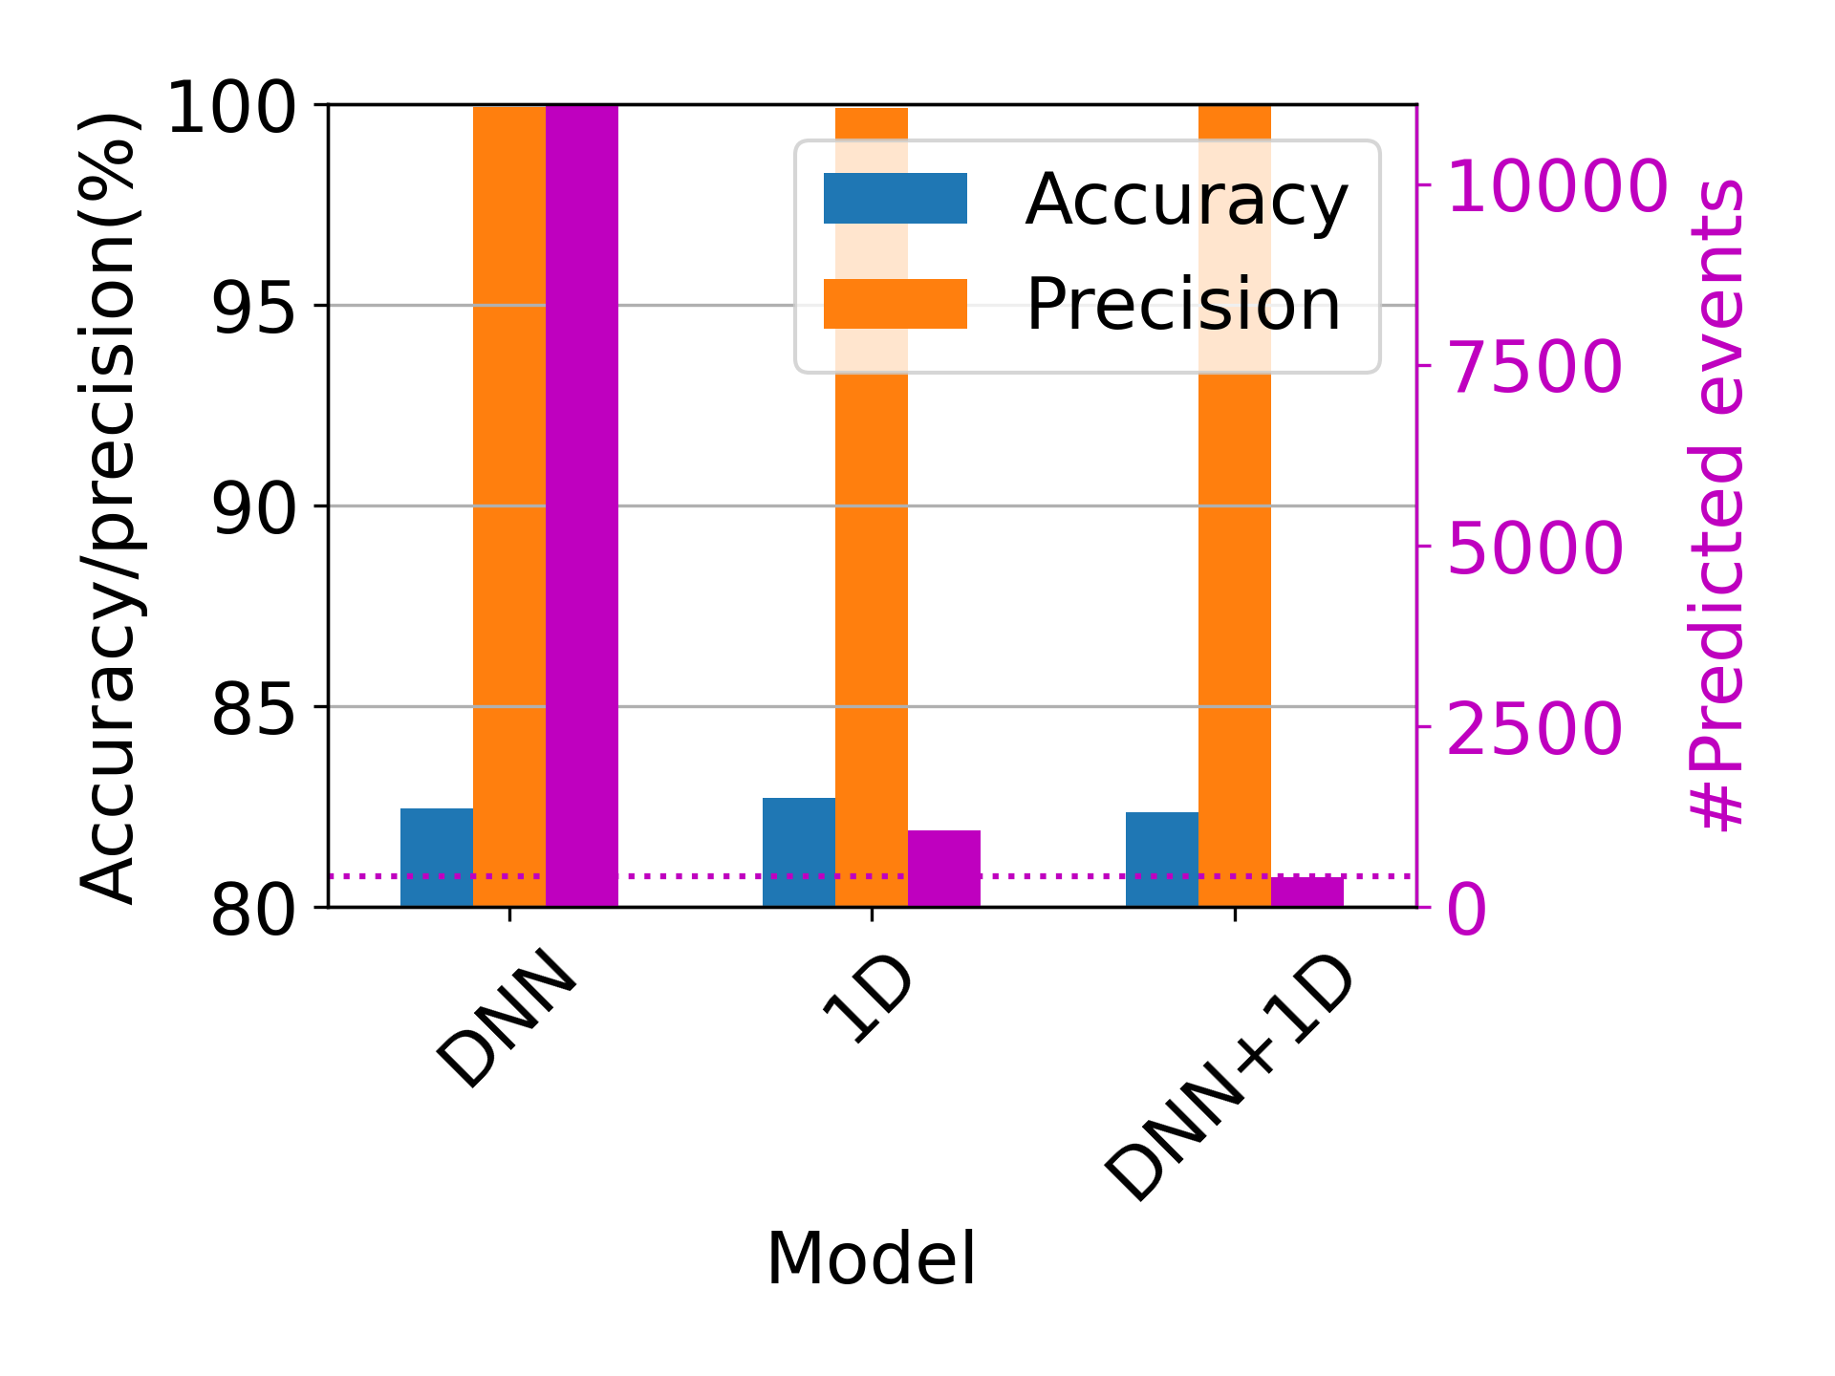
Results - Classifier effectiveness
Almost full precision on the validation data when tuned to the right number of events for the detector data
Lower Accuracy is to expect

Slide 21
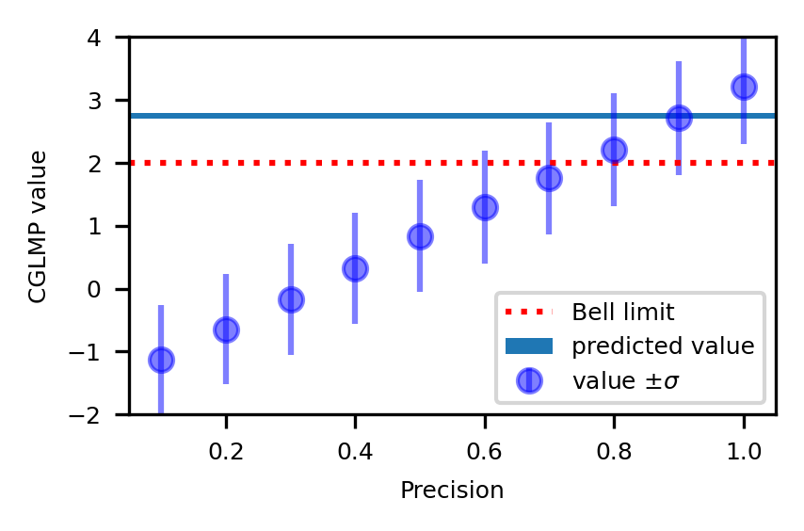
Results - Predictions from simulation
Starting with only H to WW events and then randomly switching some events to background to get different values for different precision

Slide 22
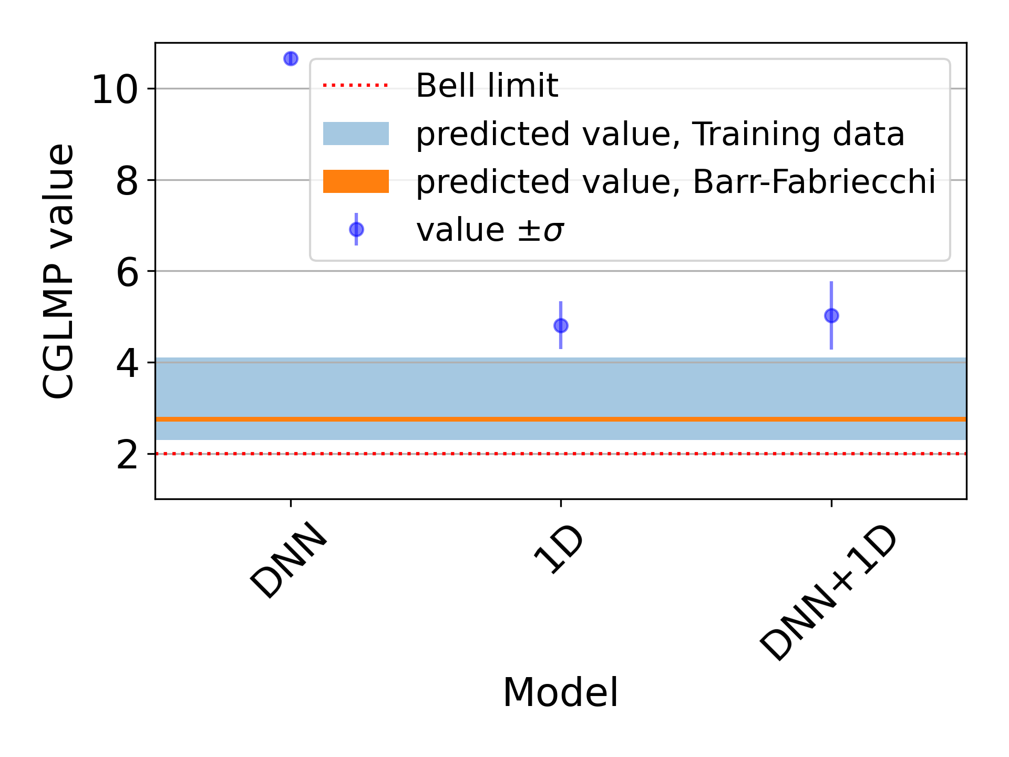
Results - CGLMP Value
For the DNN which passed significantly more events than expected, very high value.

Slide 23
Conclusions - Interpretation
MVA classifier actual precision
Assumption of Lab and CM frame
Still pointing towards that H to WW breaks the Bell inequality

Slide 24
Conclusions - Possible improvements
More data
Corrections for the CM frame of the Higgs
More advanced MVA classifier

Slide 25
Questions and discussion
Opponents
Oskar More Arvidsson
Axel Prebensen
Notes:
Axel
För att summera frågorna har jag tänker ungefär:
Om datan:
Påverkar det resultatet att du använder både data som du skapat själv samt data från ATLAS? Ja, jag har inte testad den skillnaden ensamt men jag ökade träningsdatan med en faktor 20 genom att ha lösare selection criteria, roterat coordinatsystem och extra data vilket ökade BA med ca 16 % från 70 →86.
Är det någon skillnad på dem? Inte vad man kan se med blotta ögat men eftersom jag inte hade tillgång till deras script eller exakt deras inställningar kan jag inte garantera att det är samma
Skapades extra H->WW events för att det fanns för lite av dem i datan från ATLAS? Ja, med endast de så var träningssettet 75-25 och med de extra jag skapat var det mer 50-50
Om filtreringen:
PCA drog ner antal features från 49 till 45, gjorde detta någon skillnad? Ja, ökade accuracy med några procent men inte extremt
Var det aktuellt att testa att dra ner antal features mer trots att man offrar lite av den förklarade variansen? Det testade jag inte (eftersom jag ändå inte kunde overfitta till 100%) men det hade varit en sak man kan testa som fortsättning. Det kan hjälpa eftersom det får ner dimensionaliteten mycket.
Om nätverken:
Hur gick tankarna med strukturen på närverken, var det endast trial and error eller utgick du från något annat? Läst att fler lager och färre neuroner per lager kan vara bra, testade det lite fram och tillbaka utan att få tydliga skillnader
Hur gick träningsprocessen av nätverken till? inte förklarat så ingående i rapporten, hur uppdaterades vikterna? Back propagation, in other words, compute the gradient of the loss for each weight and with that update the weights for the next epoch.
För DNN var det 8 lager av 1000 neuroner är väldigt stort närverk, tog det lång tid att köra och behövdes verkligen ett så stort? Ja, gick inte att köra på min PC med GPU utan behövde köras på kluster och där tog det ca 2 timmar på de starkaste noderna

